Slide 1
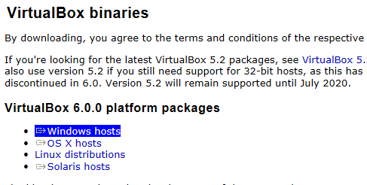
空白演示
1 下载安装虚拟机https://www.virtualbox.org/wiki/Downloads
Speaker name and title here
安装过程都是”下一步” ,默认选项就行.

Slide 2
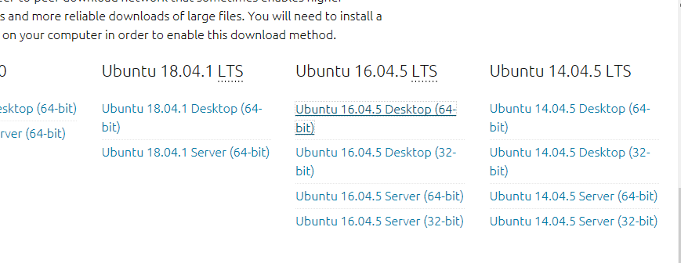
空白演示
2 下载ubuntu操作系统镜像文件
https://www.ubuntu.com/download/alternative-downloads
在此输入您的封面副标题

Slide 3
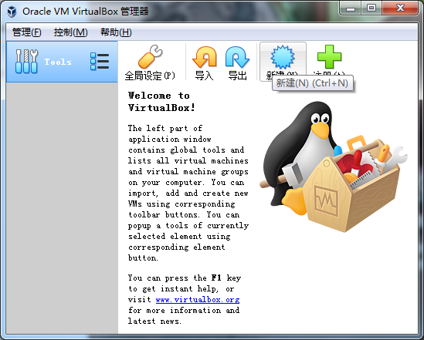
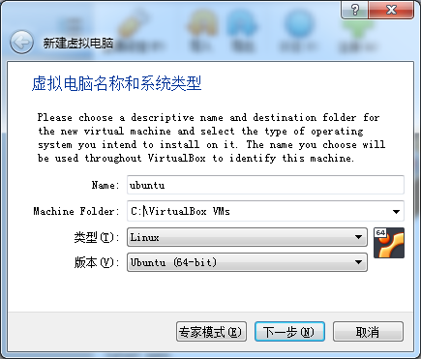
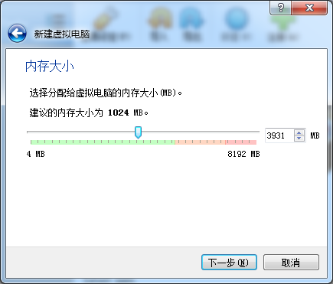
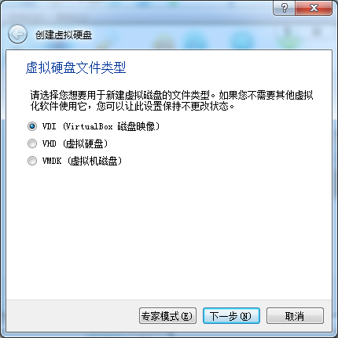
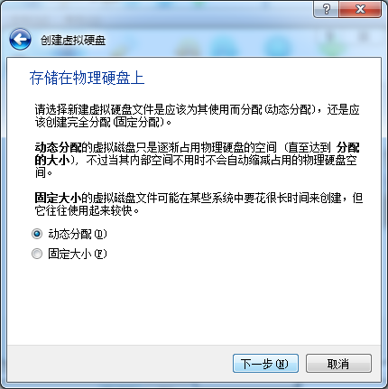
3 新建虚拟机实例

Slide 4
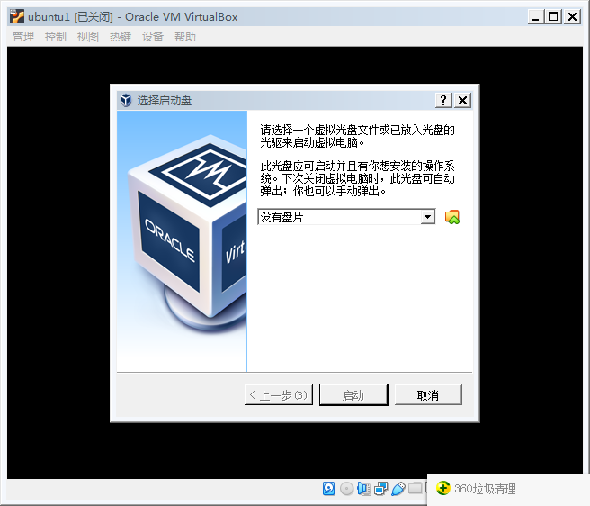
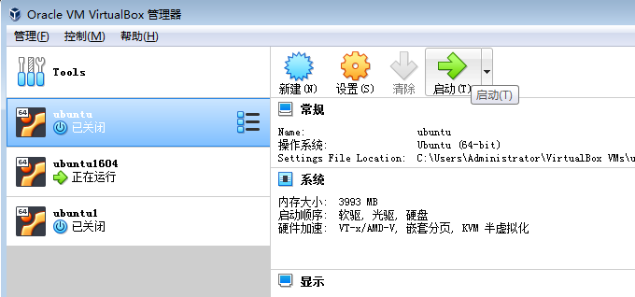
4 启动虚拟机实例, 选择ubuntu的iso镜像文件进行操作系统安装,用于部署区块链

